Slide 1
ЭВМ и периферийные устройства
Лектор
Коннов Николай Николаевич

Slide 2
Классификация ЗУ
1) по функциональным признакам:
СОЗУ – сверхоперативное ЗУ;
ОЗУ – оперативное ЗУ;
ВЗУ – внешнее ЗУ.
Буферное ЗУ – включаются между разными устройствами с целью сглаживания разности производительности устройств.
Управляющая память - память микропрограм)
2) по типу адресации (по способу поиска данных):
Адресные - поиск реализуется точным указанием местоположения.
Ассоциативные - поиск происходит по некоторым признакам, содержащимся в самой информации.
3) по характеру доступа к информации:
с произвольным доступом – обратиться можно куда угодно;
с последовательным доступом – нужно просмотреть последовательно всю информацию, пока не найдем нужную;
с циклическим доступом – диски, барабаны.

Slide 3
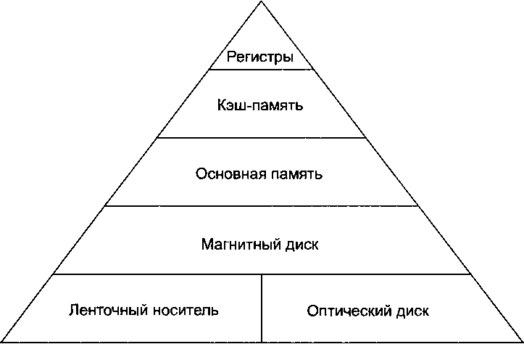
Иерархия памяти
СОЗУ
ОЗУ
Быстродействие и стоимость хранения 1бит
Емкость
ВЗУ

Slide 4
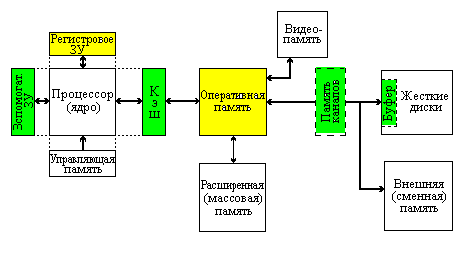
Состав системы памяти ЭВМ

Slide 5
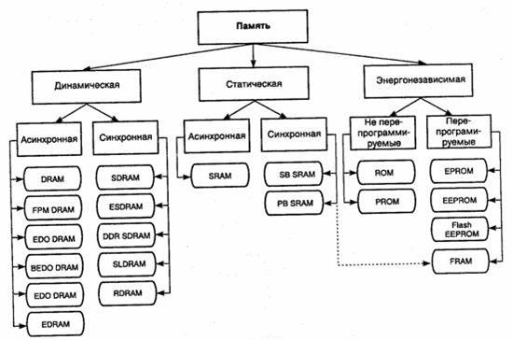
Классификация БИС ЗУ

Slide 6
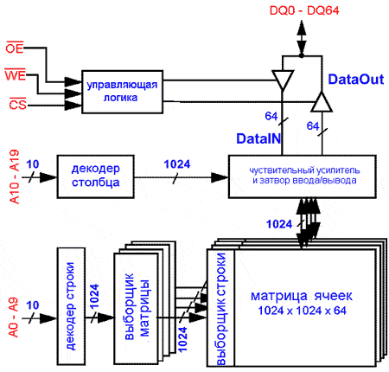
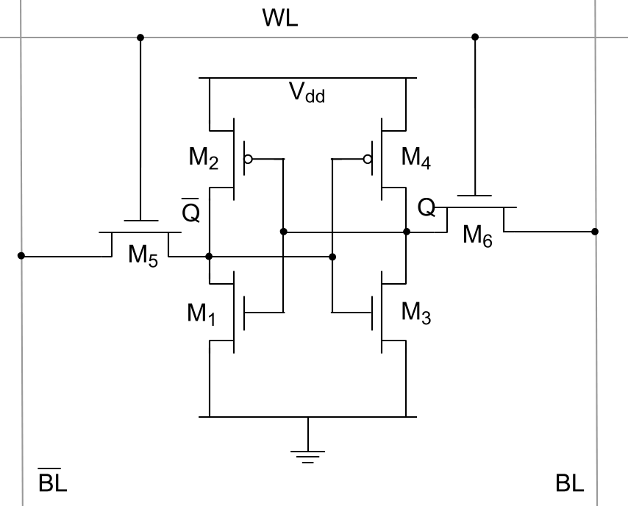
SRAM. Структура БИС
Запоминающая ячейка

Slide 7
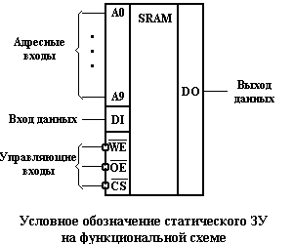
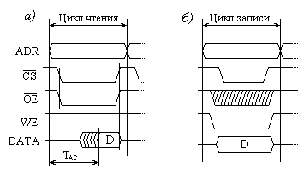
SRAM. Временные диаграммы
Временные диаграммы чтения и записи

Slide 8

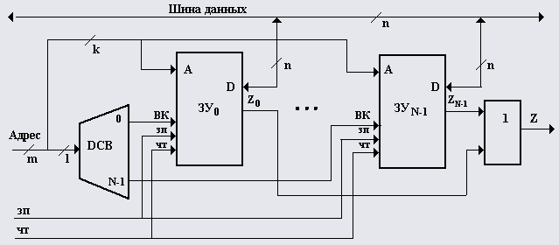

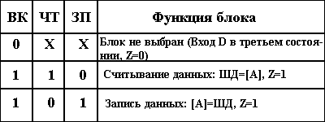
МНОГОБЛОЧНАЯ ОРГАНИЗАЦИЯ ОПЕРАТИВНОЙ ПАМЯТИ
Z – сигнал занятости памяти (блока ЗУ)
Z = 0 - блок свободен
Z = 1 - блок свободен
Формат адреса:
Емкость оперативной памяти: E_{оп} = 2^{m}
Емкость одного блока ОП: E_{бл} = 2^{k}
Количество блоков памяти: N = 2^{l}
Количество разрядов в адресе: m=k+l

Slide 9
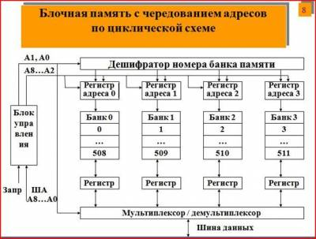
Расслоение память

Slide 10
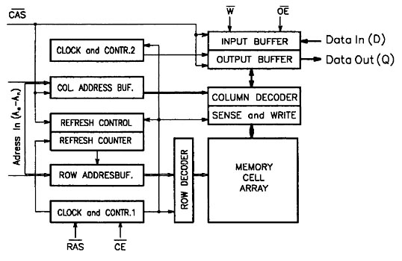
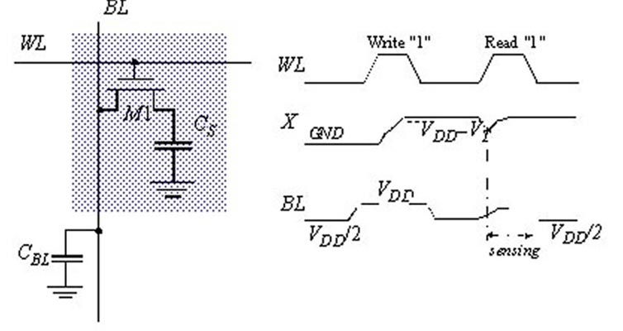
DRAM

Slide 11
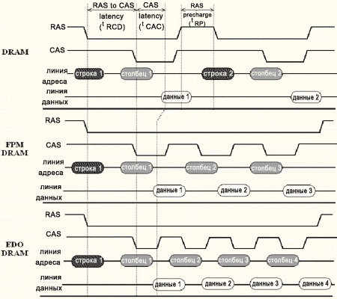
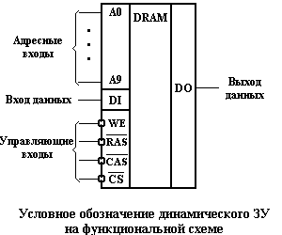
DRAM. Временные диаграммы
FPM DRAM (Fast Page Mode DRAM) быстрая страничная память
EDO-DRAM (Extended Data Out) память с усовершенствованным выходом
BEDO (Burst EDO) - пакетная EDO RAM

Slide 12
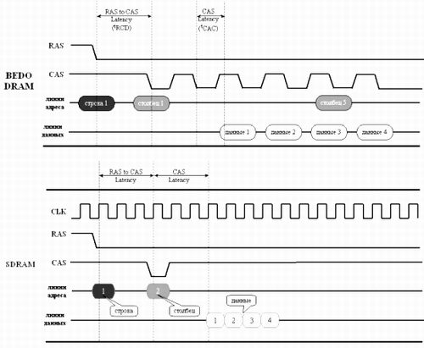

Slide 13
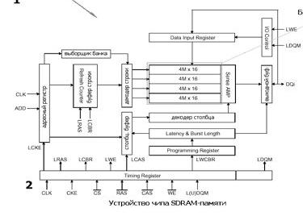
SRAM

Slide 15
ОСНОВНЫЕ ХАРАКТЕРИСТИКИ ОПЕРАТИВНОЙ ПАМЯТИ
.
Объем оперативной памяти - минимальный объем памяти при котором будет работать современная операционная система и базовые приложения составляет 2Гб.
2) Ширина выборки - разрядность данных, которые процессор может получить или передать за одно оборащениет к ОП.
3) Тактовая частота памяти. Чем выше данное значение, тем большую пропускную способность информацию в секунду она имеет.
4) Тайминг. Обычно указывается в подобном параметре: 9-9-9-24. Чем ниже данное значение, тем меньше временная задержка сигнала, соответственно тем производительнее оперативная памяти.

Slide 16
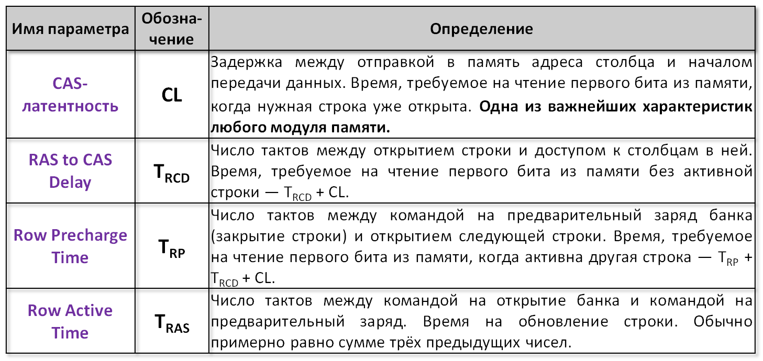
ТАЙМИНГИ ПАМЯТИ
.
Задержку между подачей команды на чтение произвольной ячейки памяти и ее выполнением (латентность памяти) характеризуют тайминги.
Обозначение тайминов: " 9-10-9-28 " или " 2.5-4-4-10 "
CL-T_{RCD}- T_{RP}- T_{RAS}

Slide 17
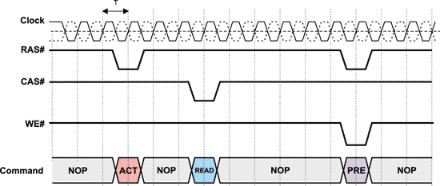
Cостояние сигналов CS#, RAS#, CAS#, WE# и соответствующие им команды
 | Состояние сигналов
Команда | CS# | RAS# | CAS# | WE#
No Operation (NOP) | Low | High | High | High
ACTIVE (ACT) | Low | Low | High | High
READ | Low | High | Low | High
WRITE | Low | High | Low | Low
PRECHARGE (PRE) | Low | Low | High | Low

Slide 18
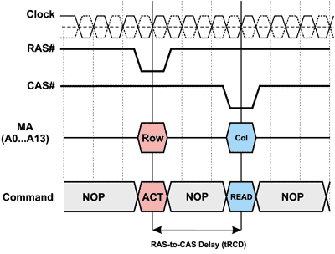
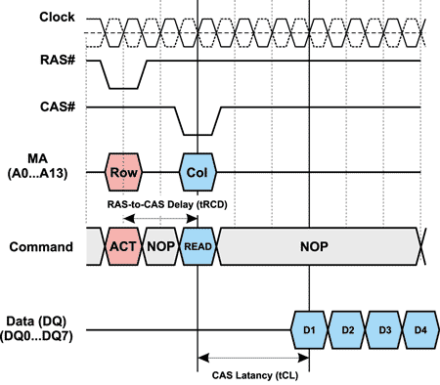
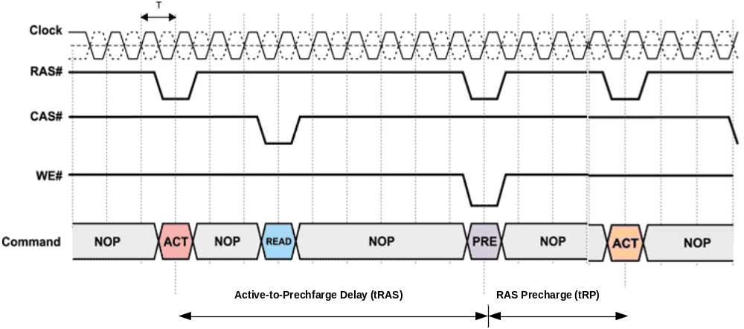

Slide 19
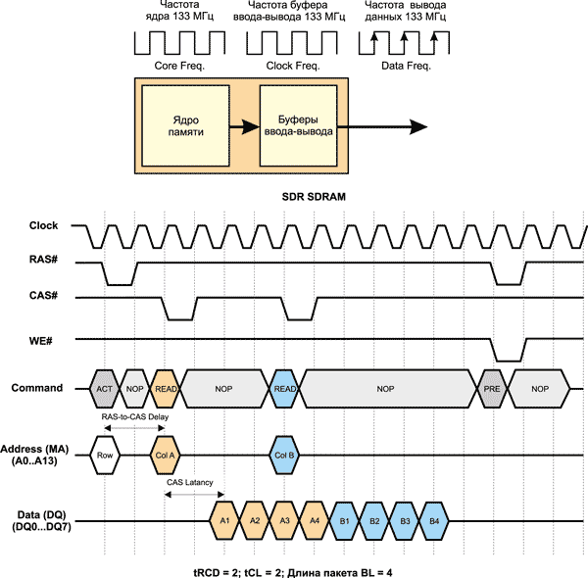
Временная диаграмма работы SDR SDRAM

Slide 20
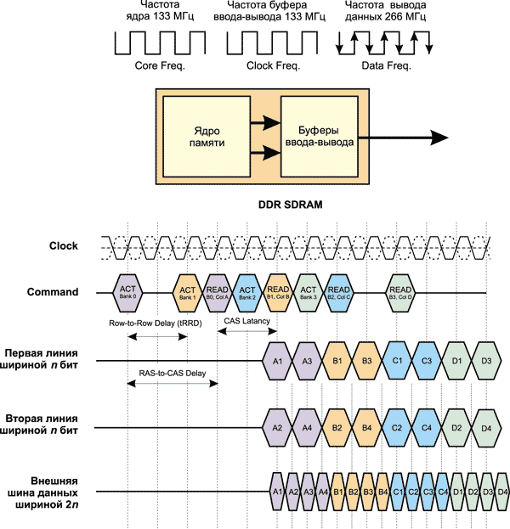
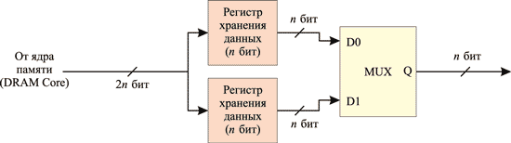
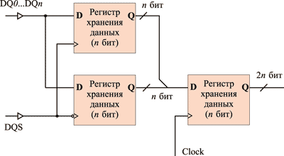
временная диаграмма работы DDR SDRAM

Slide 21
ОБЩИЕ СКОРОСТИ ПАМЯТИ DDR2 И СПЕЦИФИКАЦИИ
.
Тип | Частота шины | Частота работы модуля | Тайминги | Заметки
PC2-3200 | 200 | 400 | 3-3-3-12 | Редко встречается
PC2-4200 | 267 | 533 | 4-4-4-12 | Широко используемые
PC2-5300 | 333 | 667 | 5-5-5-15 | Широко используемые
PC2-6400 | 400 | 800 | 5-5-5-15 | Широко используемые
PC2-8000 | 500 | 1000 | 5-5-5-15 | Высокопроизводи-тельные системы
PC2-8500 | 533 | 1066 | 5-5-5-15
PC2-8888 | 556 | 1111 | 5-5-5-15
PC2-9136 | 571 | 1142 | 5-5-5-15
PC2-10000 | 625 | 1250 | 5-5-5-18

Slide 22
ОБЩИЕ СКОРОСТИ ПАМЯТИ DDR3 И СПЕЦИФИКАЦИИ
.
Тип | Частота шины памяти | Частота работы модуля памяти | Скорость передачи данных, МБ/сек. | Тайминги
PC3-8500 | 533 | 1066 | 8500 | 7-7-7-20
PC3-10600 | 667 | 1333 | 10600 | 7-7-7-20
PC3-12800 | 800 | 1600 | 12800 | 9-9-9-24
PC3-14400 | 900 | 1800 | 14400 | 9-9-9-24
PC3-14900 | 933 | 1866 | 14900 | 9-10-9-28
PC3-1600 | 1000 | 2000 | 16000 | 9-11-9-27
PC3-17000 | 1066 | 2133 | 17000 | 9-10-9-24
PC3-17600 | 1100 | 2200 | 17600 | 7-10-10-28
PC3-18000 | 1125 | 2250 | 18000 | 9-11-9-27
PC3-19000 | 1200 | 2333 | 19000 | 9-11-9-27
PC3-19200 | 1200 | 2400 | 19200 | 8-11-8-28

Slide 23

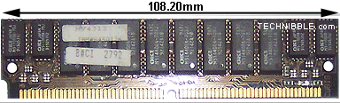
ТИПЫ ОПЕРАТИВНОЙ ПАМЯТИ
SIMM (Single In-line Memory Module, односторонний модуль памяти)
SIMM на 30 контактов.
Применялись в персональных компьтерах с процессорами от 286 до 486.
Сейчас уже является раритетом.
SIMM на 72 контакта.
Использовалась на компьютерах с процессорами 486 и в первых Pentium до 1995 года.
В отличие от своих предшественников, начинает выборку следующего блока памяти в то же время, когда отправляет предыдущий блок центральному процессору.

Slide 24
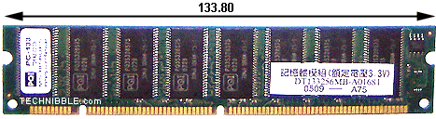
DIMM (Dual In-line Memory Module, двухсторонний модуль памяти)
Так называли тип памяти SDRAM (Synchronous DRAM).
Начиная с 1996 года большинство чипсетов Intel стали поддерживать этот вид модулей памяти, сделав его очень популярным вплоть до 2001 года. Большинство компьютеров с процессорами Pentium и Celeron использовали именно этот вид памяти.
Дальше пошла эра DDR, и память почти перестали называть симы или димы. Теперь в ходу название DDR (DDR2, DDR3) модуль или планка.

Slide 25
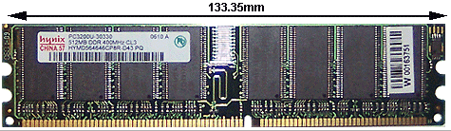
ТИПЫ ОПЕРАТИВНОЙ ПАМЯТИ
DDR (Double Data Rate)
Этот вид модулей памяти впервые появился на рынке в 2001 году.
Основное отличие между DDR и SDRAM заключается в том, что вместо удвоения тактовой частоты для ускорения работы, эти модули передают данные дважды за один такт.
Количество контактов - 184
Рабочие частоты - от 100 до 400 Мгц
Напряжение питания: 2,5-2.9 В

Slide 26
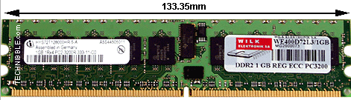
DDR ІІ
Впервые память DDR2 появилась в 2003 году, а чипсеты, поддерживающие ее – в середине 2004.
Основное отличие DDR2 от DDR – способность работать на значительно большей тактовой частоте, благодаря усовершенствованиям в конструкции и работа на пониженном.
Количество контактов - 240
Рабочие частоты - до 1200 Мгц
Напряжение питания: 1,8 В

Slide 27
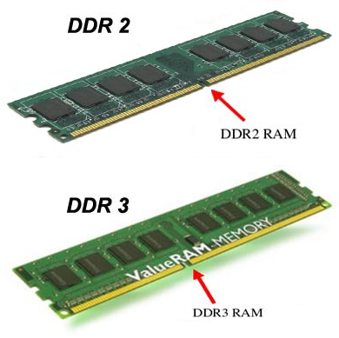
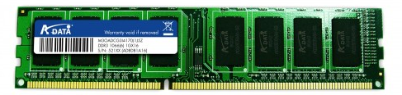
DDR ІІІ
Модули памяти DDR3 не являются электрически совместимыми с DDR2, и по этой причине имеют иное расположение «ключа».
DDR3 развивает скорость больше чем DDR2
Количество контактов - 240
Рабочие частоты - от 800 до 2400 Мгц
Напряжение питания: 1,5 В

Slide 28
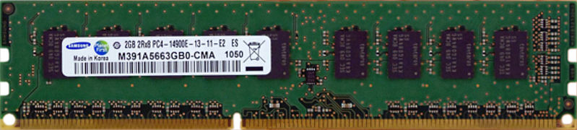
ТИПЫ ОПЕРАТИВНОЙ ПАМЯТИ
DDR4
В январе 2011 года, Samsung представил новые модули памяти. Отличается повышенными частотными характеристиками и пониженным напряжением.
Количество контактов - 284
Рабочие частоты - от 2133 до 4266 Мгц
Напряжение питания: 1,2 В

Slide 29
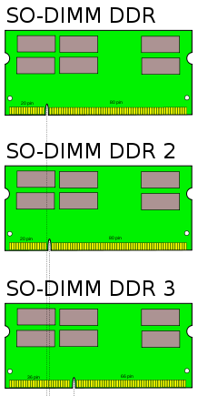
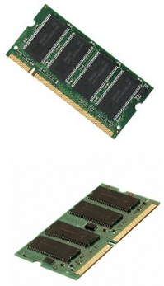
SO DIMM
SO DIMM (Small Outline DIMM) - это специальные модули для портативных компьютеров, отличающиеся уменьшенным размером.
Этот тип модулей памяти используется также и в коммуникационном оборудовании, где их габариты важны.
DDR SO DIMM - 200 контактов
DDR2 SO DIMM - 200 контактов
DDR3 SO DIMM - 204 контакта

